Slide 1
노인(老人) 정책론
100세!
축복인가? 재앙인가?

Slide 2
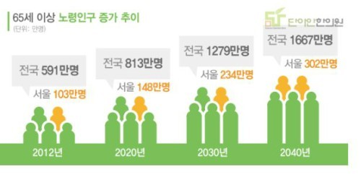

Slide 3
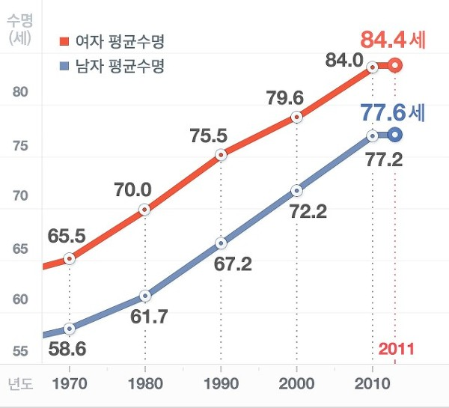

Slide 4
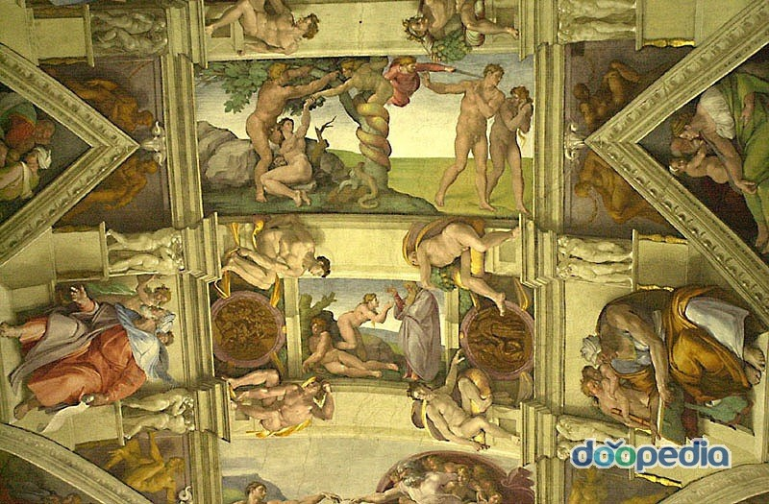


Slide 5
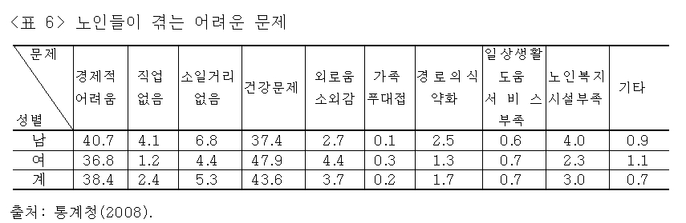

Slide 6


Slide 7


Slide 8


Slide 9
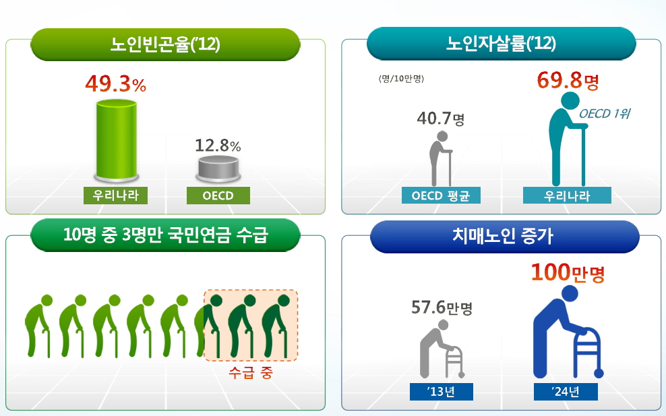
노인 문제

Slide 10
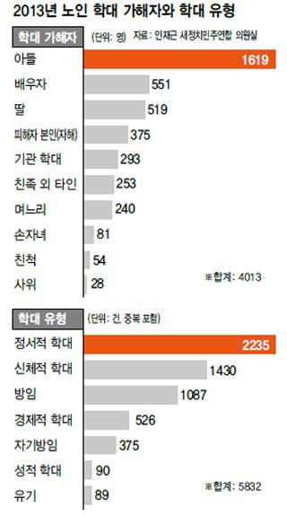
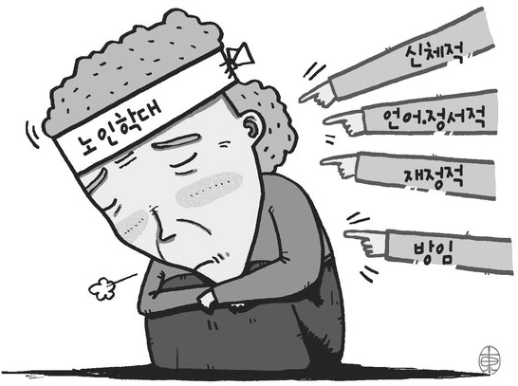
노인 인권
노인이 인간다운 노후생활을 영위할 수 있는 권리!
관련 뉴스기사

Slide 11
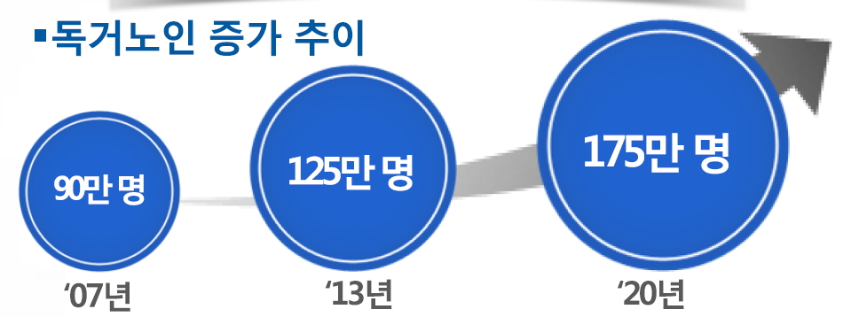
독거노인
관련 뉴스기사

Slide 12
노인 학대 신고 건수
2674

Slide 13
정부 예산 대비노인복지지출 추이
http://www.ytn.co.kr/_ln/0103_201406131640543830
보건복지부 소관 일반회계 및 특별회계 사회복지 전체예산에서 노인복지예산이 차지하는 비중은
2013년 22.51%에서 2014년 28.39%로 소폭 증가함.

Slide 14
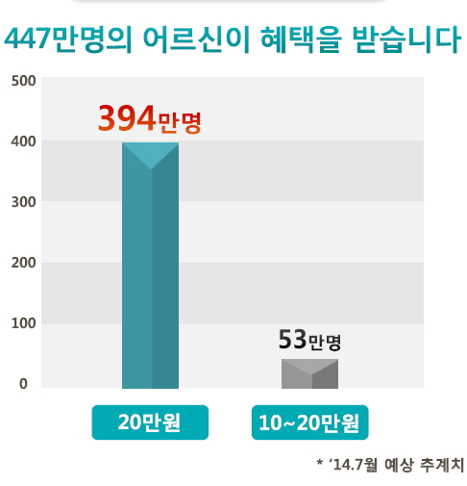
노후 소득보장과 생활안정(기초연금)

Slide 15
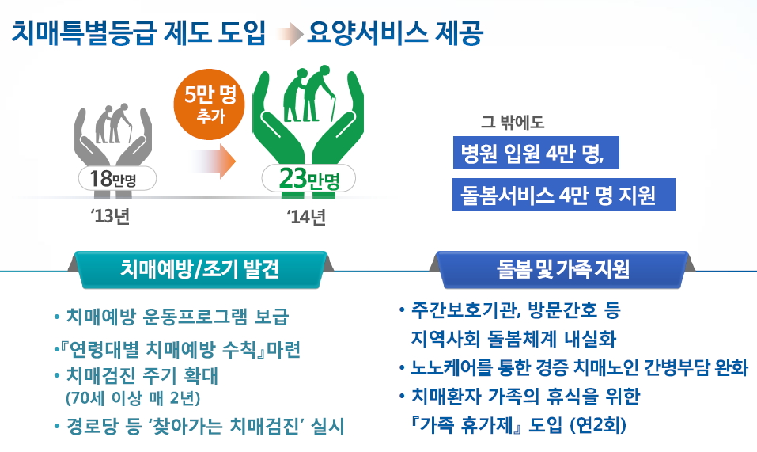
치매에 대한 국가적 대응강화

Slide 16
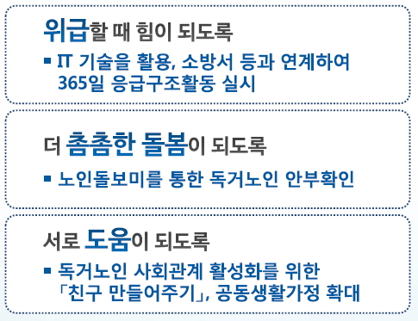
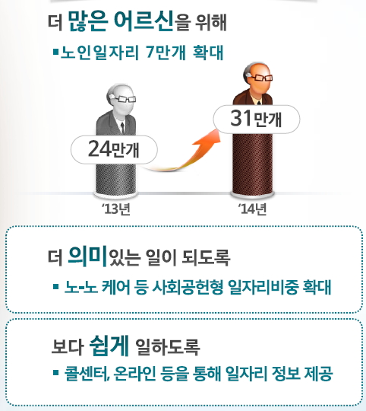
노인 돌봄과 일자리

Slide 17
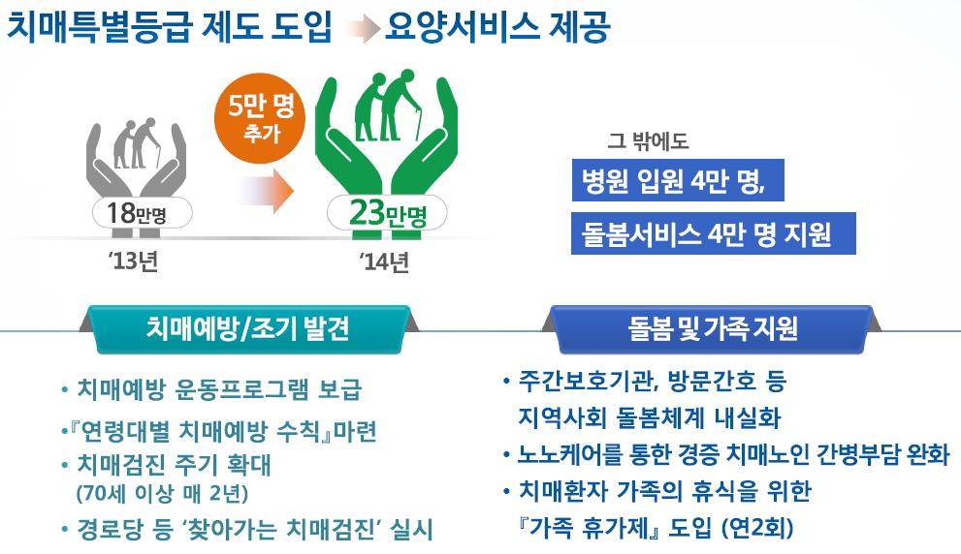
치매 지원

Slide 18
고령 일자리
맥도날드 맥 마스터
미국 항공기 개발 회사 온 콜
일본 자동차 회사 스킬드 파트너
스미토모 마스터스
한국토지주택공사
취약 가구 돌봄 서비스와 단지 환경 정비
CJ 실버종합 물류
삼성전자 세미콘 러브하우스
국립현대미술관, 탑골미술관, 아트선재센터
실버 도슨트, 문화관광 해설사

Slide 19
실버타운
일본 : 국가‘특별양호 노인홈’, 민간 ‘유료 노인홈’
독일 : 독립적인 생활이 가능한 노인 시설과 가사를 보조해 줄 필요가 있는 노인을 위한 시설
미국 : 버지니아, 플로리다 등의 남동부 지역과 서부 캘리포니아에 실버 타운이 집중. 플로리다주의 ‘선 시티’는 ‘은퇴자의 도시’
한국 : 실버 타운 시설이 23개 정도 운영, 대부분 수도권 ‘시니어 비즈니스 컨버전스’
※ 시니어 비즈니스 컨버전스란 호텔 수준의 주거 환경과 커뮤니티는 물론 의료, 요양, 여가, 장례 등 다양한 복합문화를 제공하는 시니어 전용 종합 서비스다.

Slide 20
100세, 축복받는 노후가 되려면!!!
일
건강 관리
죽음 Well-dying에 대한 준비
취미 & 여가활용
가족
친구
긍정적인 생각

Slide 21


Slide 22
“복지는 우리의 작은 사랑과 관심에서 시작됩니다!
우리의 관심과 참여가 대한민국을 선진복지국가로 만듭니다.”
사단법인 선진복지사회연구회
www.sswkorea.org

